Slide 1
Problema de Corte Bidimensional Não Guilhotinado
Hosana Gomes Pinto
Lívia de Azevedo da Silva

Slide 2
Problema de Corte Bidimensional Não Guilhotinado

Slide 3
O que é
Cortar peças menores a partir de uma peça de dimensões maiores de maneira otimizada (Cintra, 1998; Neto, 2005).
Notes:
Falar sobre a diferença entre cortar algo de qualquer jeito e cortar tentando aproveitar o máximo possível de material. Pode ser viagem minha, mas desenhar no quadro um padrão de corte otimizado e outro não otimizado pode ser interessante… ou não.

Slide 4
Aplicações
Diversas aplicações industriais, com diferentes objetivos e tipos de produção:
Notes:
Linkar essas partes com fotos desse tipo de indústria pode prender a atenção dos ouvintes.
Dificuldades de encontrar algo desse tipo

Slide 5
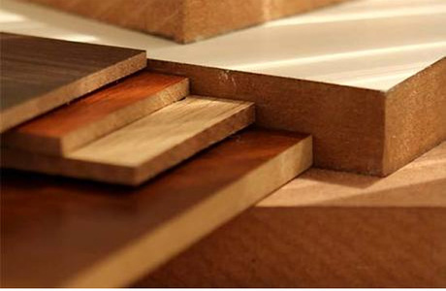
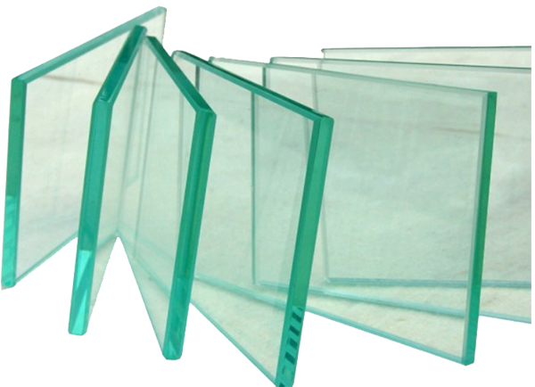
Aplicações
- Nas indústrias de madeira e vidro: c Como cortar as peças retangulares dentro da vasta gama de materiais?
Notes:
Linkar essas partes com fotos desse tipo de indústria pode prender a atenção dos ouvintes.
Dificuldades de encontrar algo desse tipo

Slide 6
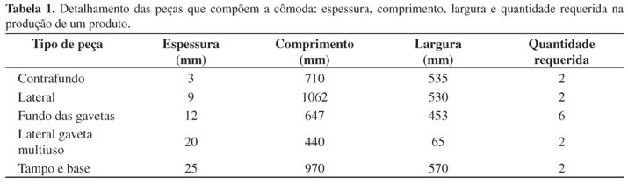
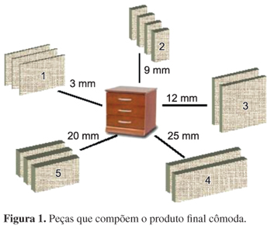
Aplicações: Indústrias de móveis
Notes:
Achei esse exemplo de aplicação...em uma indústria de móveis, por exemplo, quando vc precisa produzir uma cômoda, devido a encomenda pelo cliente, vc precisa produzir as peças que compõem esta cômoda. Vc possui a matéria prima que seria as placas de madeira ou algo do gênero e nelas vc precisa realizar os cortes de modo que possa produzir essas peças requeridas pela demanda. Isso parece um exemplo de problema tridimensional, devido a expessura considerada, mas como aqui querermos mostrar um exemplo real com imagens…
No momento não to conseguindo achar imagens que possam representar um exemplo de problema bidimensional…
Poderia aproveitar aquele exemplo de imagem da bobina que eu tinha colocado aqui...mas eu ainda não descobri qual a finalidade de vc dividir o papel daquela forma. Se formos explicar exemplos reais, devemos dizer pra qual finalidade vc precisa cortar a matéria prima em partes...

Slide 7
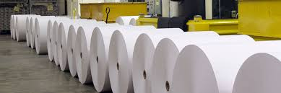
Aplicações
- Nas indústrias de papel: c Como realizar o corte nas bobinas considerando a largura de cada corte?
Notes:
Linkar essas partes com fotos desse tipo de indústria pode prender a atenção dos ouvintes.
Dificuldades de encontrar algo desse tipo

Slide 8
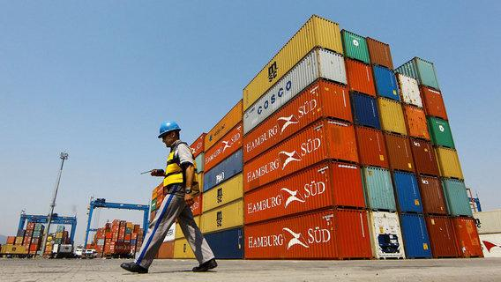
Aplicações
- Na indústria naval: Como organizar um conjunto de objetos dentro dos contêineres ?
Notes:
Linkar essas partes com fotos desse tipo de indústria pode prender a atenção dos ouvintes.
Dificuldades de encontrar algo desse tipo

Slide 9
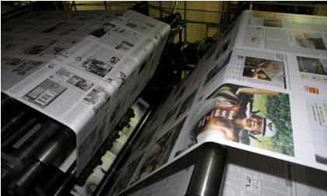
Aplicações
- Na área de composição de jornais: c Como “cortar” o jornal seguindo as dimensões dos anúncios e artigos?

Slide 10
Motivação
Um corte não otimizado ocasiona em:
- Desperdício de material
- Prejuízo financeiro
- Um corte otimizado:
- Gera melhor aproveitamento da matéria-prima
- Aumenta a produção, com melhor qualidade e menor custo

Slide 11
Problema de Corte Bidimensional Não Guilhotinado

Slide 12
Em uma dimensão
Sdddwdw
Problemas unidimensionais: considerando apenas o comprimento;
Exemplos:
■ Corte de bobinas de papel;
L

Slide 13

Em duas dimensões
Problemas bidimensionais: considerando apenas largura e comprimento;
Exemplos:
■ Corte de chapas de metal;
■ Corte de chapas de madeira;
■ Corte de peças de couro.
W
Sdddwdw L

Slide 14

Em três dimensões
Problemas tridimensionais: considerando largura, profundidade e altura.
Exemplos:
■ Corte de espumas para a sds colchões ou isopor.
asaW
Sdddwdw L
P

Slide 15
Problema de Corte Bidimensional Não Guilhotinado

Slide 16
Corte Guilhotinado: definição
O corte guilhotinado é definido como um corte que, obrigatoriamente e seguindo uma determinada direção(horizontal ou vertical), inicia em um extremidade e termina em outra;
Em outras palavras, é um corte paralelo ao retângulo de modo que o mesmo é dividido em dois novos retângulos.

Slide 17
Corte Guilhotinado: definição
O corte guilhotinado pode ser dividido em estágios:
Estágio é a direção atual que os cortes guilhotinados são feitos na peça;
A passagem de um estágio para outro caracteriza uma mudança de direção do corte.

Slide 18
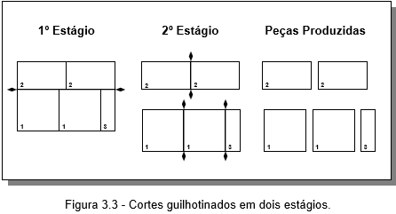
Corte Guilhotinado: definição

Slide 19
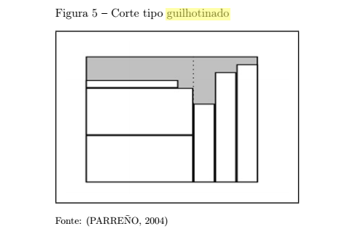
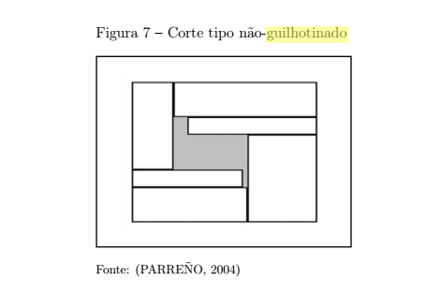
Guilhotinado X Não-Guilhotinado
Notes:
Acho que vou colocar o outro conjunto de imagens aqui. Não coloquei pq achei reduntante, mas agora acho que pode ser uma boa, principalmente se vc não gostou da minha ideia de desenhar no quadro no slide do objetivo.

Slide 20
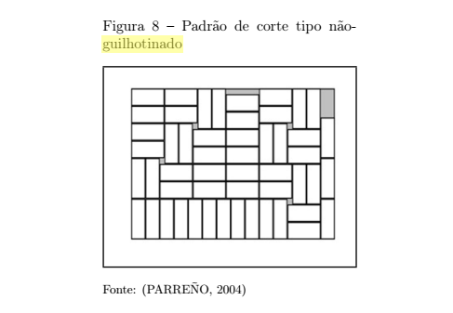
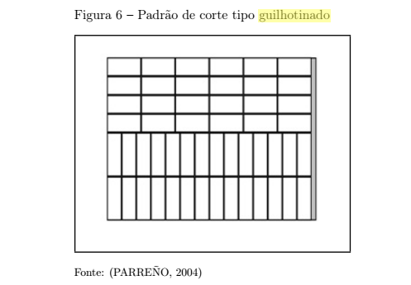
Guilhotinado X Não-Guilhotinado
Notes:
Acho que vou colocar o outro conjunto de imagens aqui. Não coloquei pq achei reduntante, mas agora acho que pode ser uma boa, principalmente se vc não gostou da minha ideia de desenhar no quadro no slide do objetivo.

Slide 21
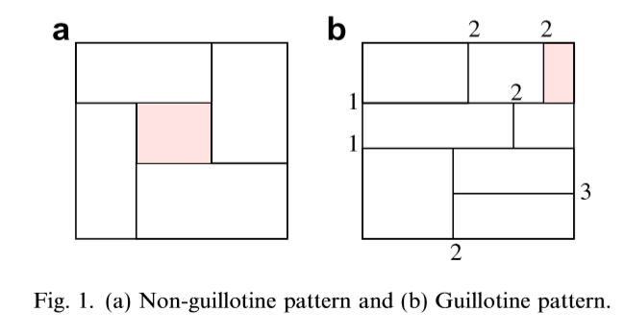
Guilhotinado X Não-Guilhotinado
Notes:
Dê uma olhada nesta figura. Acho que dá pra ver melhor a diferença entre um e outro.

Slide 22
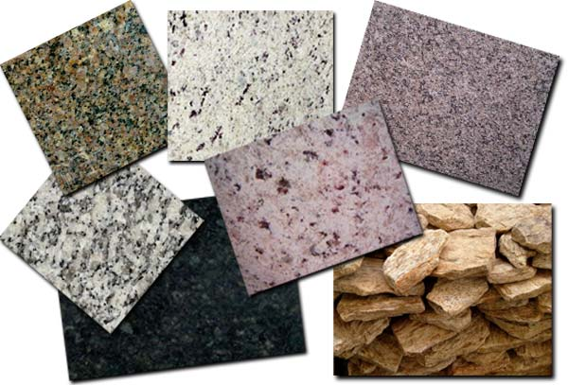
Contextualização
Problema presente no dia-a-dia de várias empresas do Norte e Noroeste Fluminense.
A citar, a situação de uma marmoraria:
Notes:
Hosana, depois vc completa com o que vc já tinha em mente aqui.

Slide 23
Modelagem do problema
- O retângulo grande R = (L, W) possui comprimento L e largura W.
- Os retângulos menores são denominados peças.
- Cada peça i pode ser definida por três atributos i = (li, wi, vi),
■ li = comprimento,
■ wi = largura e
■ vi = valor da peça.
wi
vi
W
li
L

Slide 24
Modelagem do problema
As peças têm orientação fixa e suas bordas são paralelas às do retângulo R.
R deve ser cortado em xi peças menores, com dimensões correspondentes às peças i.
O problema é maximizar ∑i vixi.
wi
vi
W
li
L

Slide 25
Modelagem do problema
O problema é diferenciado em 3 tipos:
1. Irrestrito: não há limites mínimo e máximo de quantidade para o corte das peças.
2. Restrito: a quantidade de peças de cada tipo possui um limite superior.
3. Duplamente Restrito: possui tanto o limite superior quanto o inferior.

Slide 26
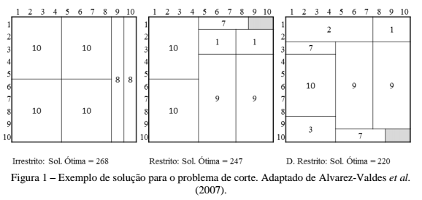
Modelagem do problema: Soluções

Slide 27
Bibliografia
Stephen C.H. Leung, Defu Zhang. A fast layer-based heuristic for non-guillotine strip packing. Expert Systems with Applications 38 (2011) 13032–13042.
GAMPERT, Gilberto. Problema de Corte Bidimensional. Programa de Pós-Graduação em Computação Aplicada. Instituto de Ciências Exatas e Geociências, Universidade de Passo Fundo(RS).
Douglas Alem, Reinaldo Morabito. O problema combinado de planejamento da produção e corte de estoque sob incertezas: Aplicação em fábricas de móveis de pequeno porte. Gestão de Produção de São Carlos, v.20,n.1,p. 111-133, 201.

Slide 28
Bibliografia
Roberto Baldacci, Marco A. Boschetti. A cutting-plane approach for the two-dimensional orthogonal non-guillotine cutting problem. European Journal of Operational Research 183 (2007) 1136–1149.
VELASCO, André Soares. GRASP para o Problema de Corte Bidimensional Guilhotinado e Restrito. Universidade Estadual do Norte Fluminense(UENF), Campos dos Goytacazes, Rio de Janeiro.
G.F. Cintra , F.K. Miyazawa , Y. Wakabayashi , E.C. Xavier. Algorithms for two-dimensional cutting stock and strip packing problems using dynamic programming and column generation. European Journal of Operational Research 191 (2008) 61–85

Slide 29
Bibliografia
Gelinton Pablo Mariano, André Renato Sales Amaral. Meta-Heurística Simulated Annealing aplicada ao problema de Corte Bidimensional não-guilhotinado.XLVII Simpósio Brasileiro de Pesquisa Operacional, 2015.

